Slide 1
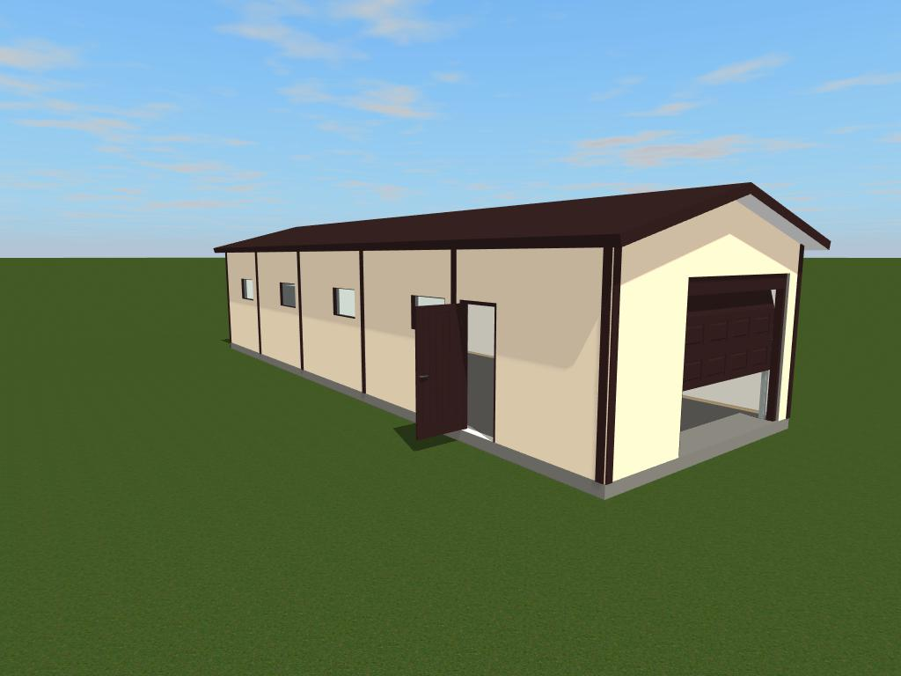
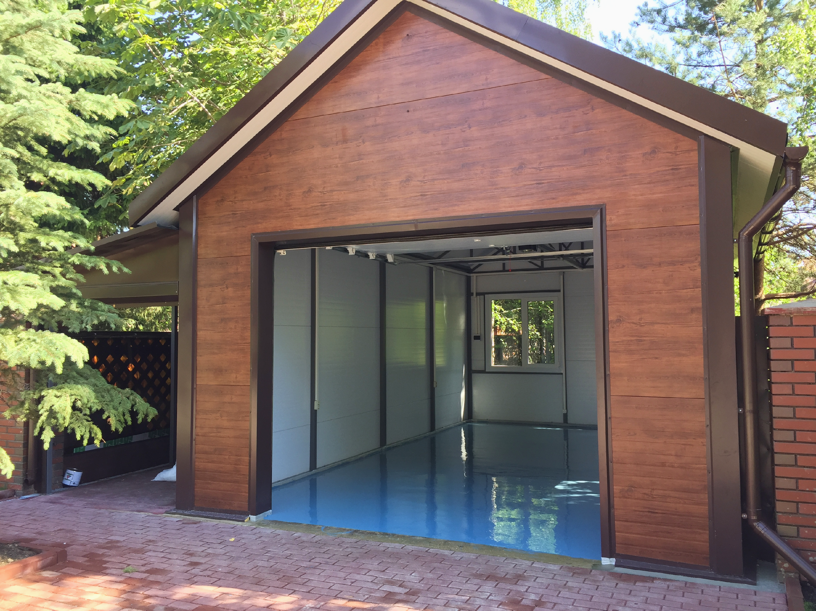
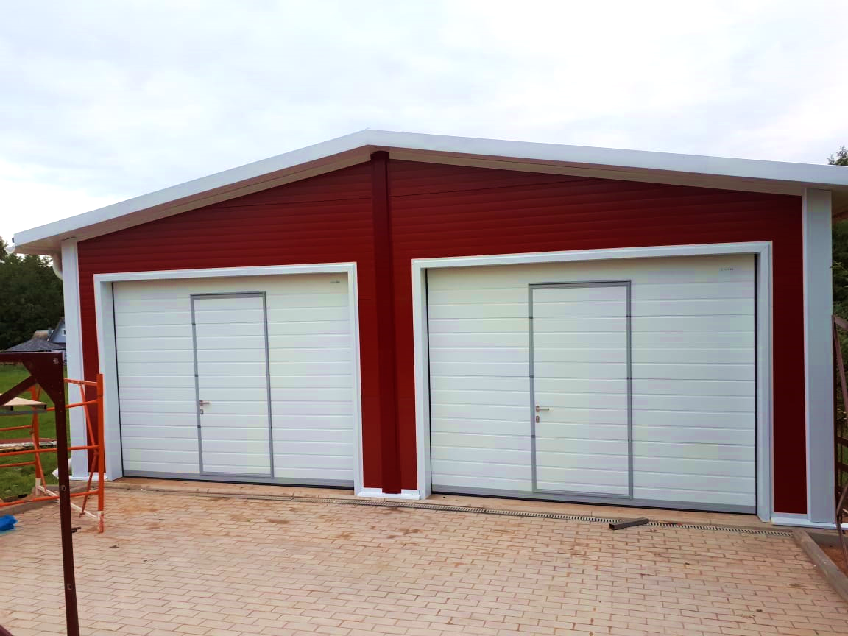
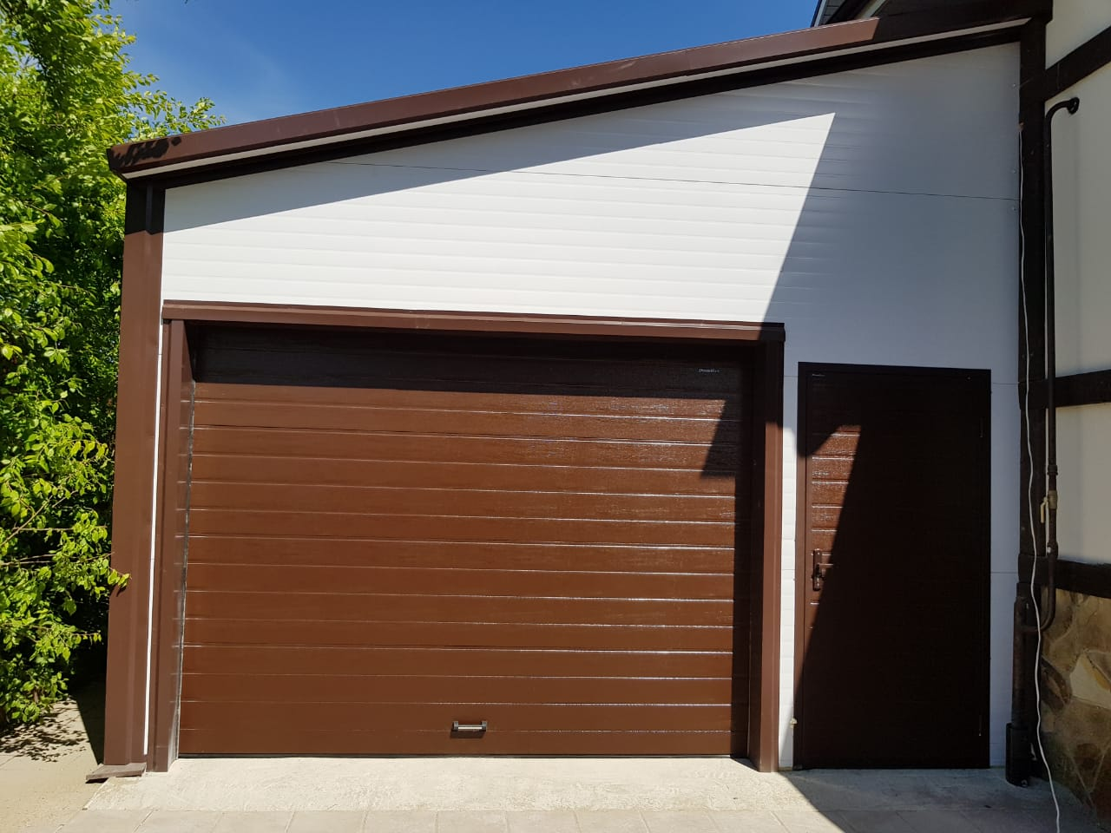
Смета на гараж из сэндвич-панелей Адрес: пос. Курилово, Щаповское поселение Дата строительства: Июль, 2020 года
garagekomplekt.ru
Свяжитесь с нами по телефонам:
8(499)404-03-27
8(926)878-83-22
Расчёт стоимости на следующем листе
Примеры наших работ

Slide 2
Внешние габариты гаража. Двускатная крыша:
Высота (в коньке) (м) | 3,6
Высота (боковые стены) (м) | 3
Длина (боковые стены) (м) | 15
Ширина (фасад, задняя часть) (м) | 5
Проём ворот, количество (шт): | Ширина ворот | Высота ворот
1 | 3 | 2,5
Смета | Объём | Стоимость
Сэндвич-панель стеновая, толщина 150мм (утеплитель минеральная вата) м2 | 121 | 183350
Сэндвич-панель кровельная, толщина 150мм (утеплитель минеральная вата) м2 | 95 | 150100
Металл: -Колонны из трубы 100*100*3 -Фермы из трубы 60*60*3 - 4шт -Прогоны из трубы 80*80*3 -Связи из трубы 60*60*3 (тонн) | 2,48 | 123750
Ворота секционные , Doorhan, размер 3000*2500 (толщина полотна 4см, утеплитель пенополиуретан) | 1 | 45000
Фасонные элементы (нащельники внешние/внутренние) (м) | 153,8 | 36912
Расходные элементы (анкера, отрезные круги, электроды, саморезы для сэндвич панелей, прессшайбы, силикон , монтажная пена уплотнительная лента, гидроизоляционная лента, антикоррозийный грунт ГФ021) |  | 28028
Доставка , 4 рейса (км) | 20 | 24000
Монтаж гаража / проектирование, стоимость |  | 366860
 | итого | 957984
Дополнительные работы/оборудование: | Объём | Стоимость
Окно ПВХ, размер 1000*600, фрамуга откидная, нащельники и подготовка проема | 4 | 24000
Дверь металлическая, толщина металла 1мм , утеплитель пенополистерол, два контура уплотнения, размер 860*2050, нащельники и подготовка проема | 1 | 14000
Дверь металлическая, толщина металла 0,8мм , утеплитель пенополиуретан, толщина полотна 50мм, размер 860*2050, нащельники и подготовка проема | 1 | 10000
Дверь металлическая, толщина металла 0,8мм , утеплитель пенополистерол, толщина полотна 45мм, размер 1250*2050, нащельники и подготовка проема | 1 | 16000
Перегородка из сэндвич панели 50мм, -размером 5м*3,6м, 1шт -ограждение под туалет габаритом 1,2м*1,8м, 1шт | 25 | 29500
Электропривод секционных ворот, 2шт пульт управления | комплект | 13000
Водосток по одной стороне: ( комплект желобов, труба водосточная, колено, крепеж желоба, крепеж трубы, соединительные муфты) |  | 24000
Электрика: 11шт светильников LED, 8шт розетки 2-гнезд, кабель ВВГ, монтаж |  | 23000
 | итого | 1111484
Плита ж/б: -Бетон М300, h=200мм; -Песок, h=200мм, трамбованный; -Арматура 12, два слоя: сетка нижняя 200*200, сетка верхняя 300*300; -Геотекстиль; -Опалубка; -Укладка плантера по периметру (2 рулона 1*20) -Утепление основания и краев плиты : пеноплекс 100мм; -Работа | размер 15,1*5,1 | 388500
 | итого | 1500000
Количество дней монтажа на участке | 32

Slide 3
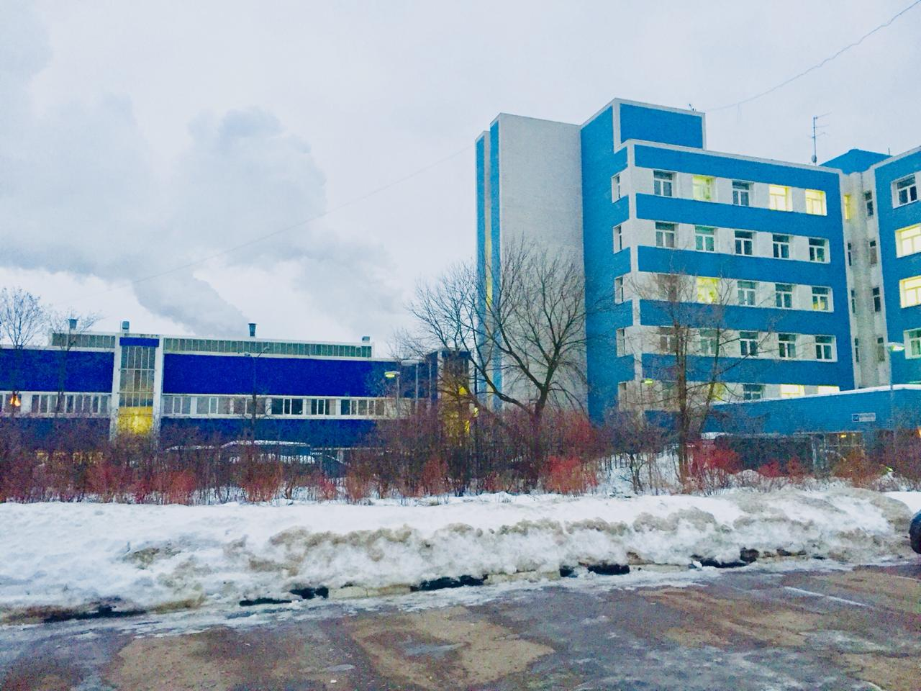
Адрес офиса и производства: г. Москва, ул. Подольских Курсантов, 34, офис 513 Сайт: garagekomplekt.ru Свяжитесь с нами по телефонам: 8(499)404-03-27 8(926)878-83-22 Email: garagekomplekt@gmail.com
«Нам нравятся все построенные нами гаражи, надеемся построить гараж, который будет нравиться Вам»!
Ссылки на некоторые
наши видео:
https://youtu.be/_1VjoEbSPbA
https://youtu.be/9hPUigzRW3Y
https://youtu.be/PV8YE3zNM98
https://youtu.be/509ig54mwFI

